Slide 1
ITALIE
Projet Erasmus+
OR BLEU FONDS NOIRS
Présentation du patrimoine aquatique de l’Italie.

Slide 2
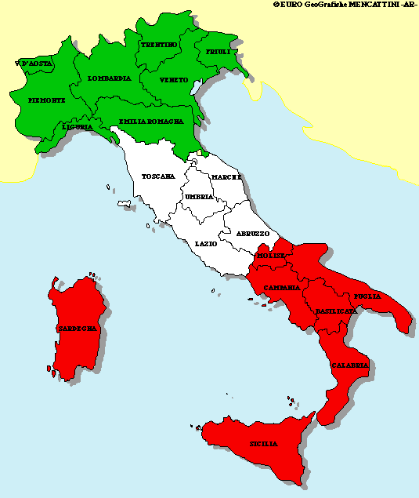
L'Italie, en forme longue la République italienne est un pays d'Europe du Sud correspondant physiquement à une partie continentale, une péninsule située au centre de la mer Méditerranée et une partie insulaire constituée par les deux plus grandes îles de cette mer, la Sicile et la Sardaigne, et beaucoup d'autres îles plus petites.
Elle est rattachée au reste du continent par le massif des Alpes.

Slide 3
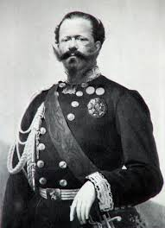
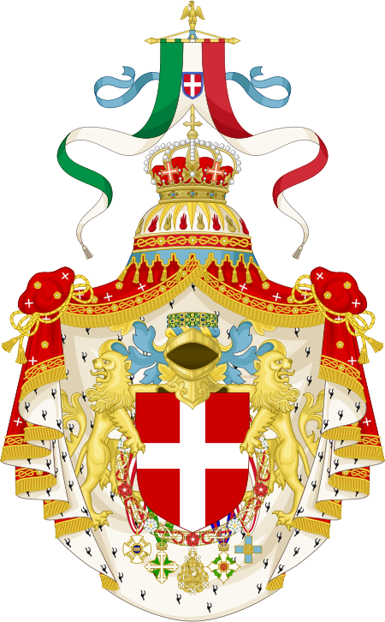
Royaume d’Italie
Existant en tant qu’État unitaire depuis 1861 à la suite du Risorgimento (Renaissance ) mené par le royaume de Sardaigne, l'Italie est une république depuis le 1946.
Elle est membre fondateur de l'Union européenne.
Le Roi Vittorio Emanuele II
Symbole du royaume
d’Italie

Slide 4
L'Italie apporte une contribution très importante à la civilisation occidentale : elle est notamment le berceau de la civilisation étrusque, de la Grande-Grèce, de l'Empire romain, des républiques maritimes, de l'humanisme et de la Renaissance.

Slide 5
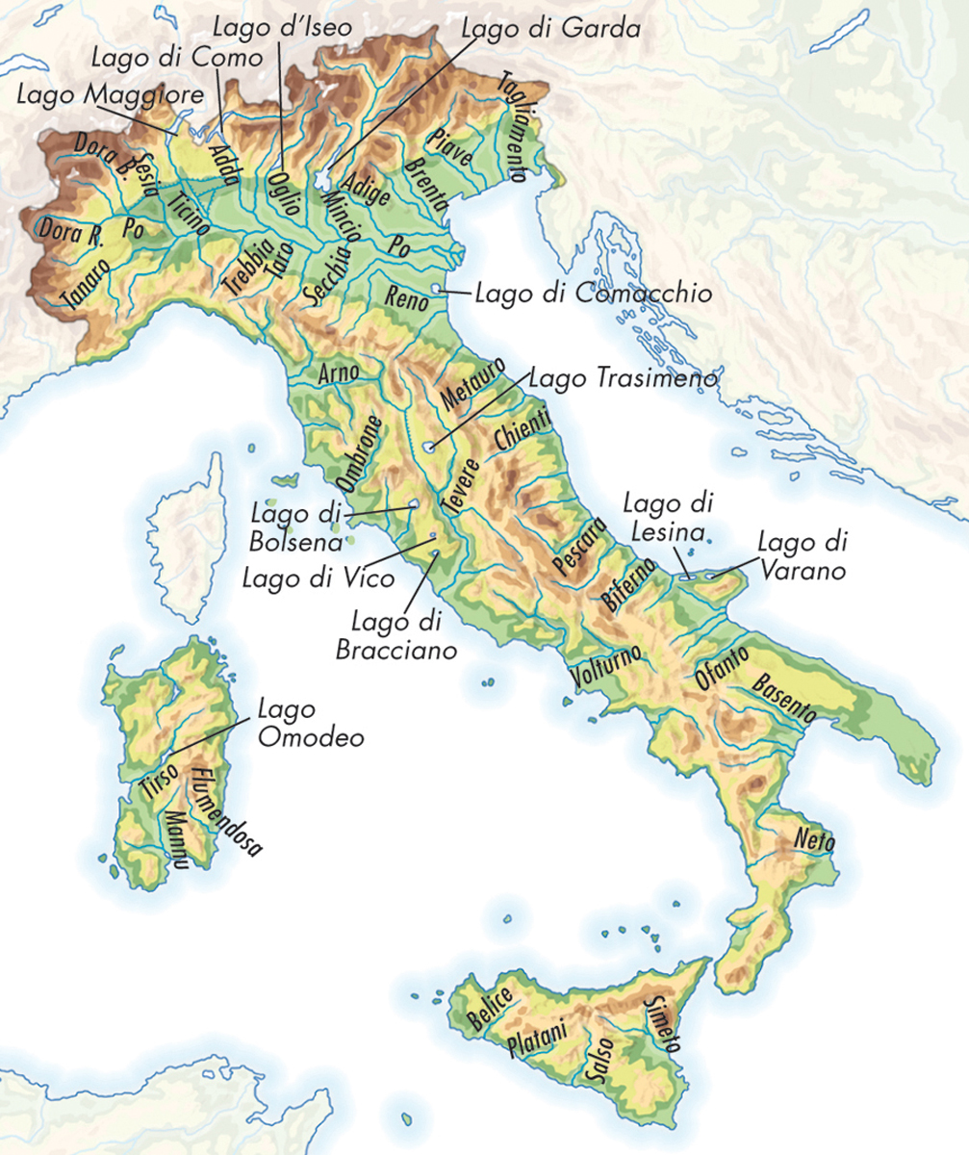
L’Italie et ses fleuves...

Slide 6
Fleuve Tibre
Tibre (latin Tiberis, italien Tevere) est le fleuve italien qui se jette dans la mer Tyrrhénienne.
C'est le plus long fleuve d'Italie après le Pô et l'Adige

Slide 7
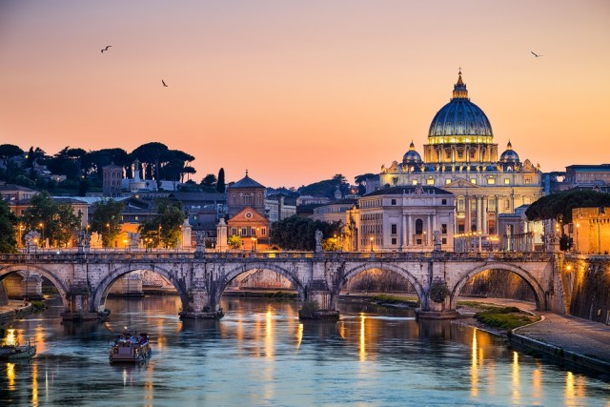
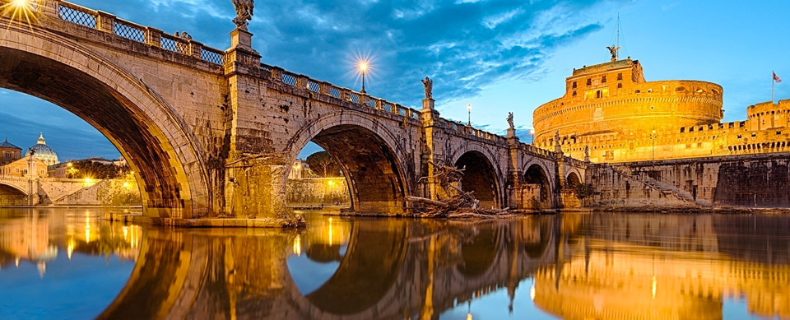
Rome
Le Tibre

Slide 8
ARNO
Florence

Slide 9
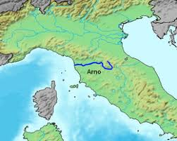
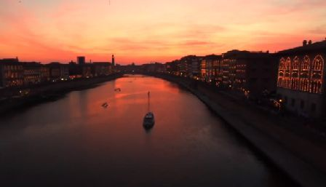
ARNO
L'Arno est un fleuve italien de 241 km qui traverse la Toscane en passant par Florence et Pise.
L'Arno prend sa source au mont Falterona dans les Apennins.
Il se jette sur la mer tyrrhénienne.

Slide 10
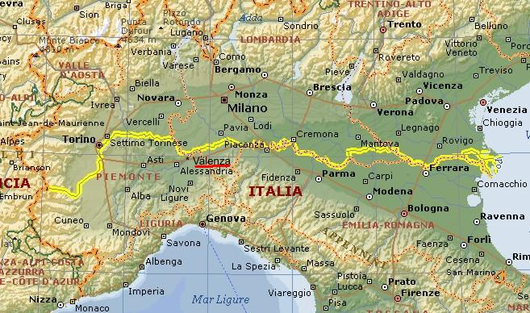
Le Pô
Le Pô, est le plus important fleuve italien tant par sa longueur, 652 kilomètres, que par son bassin hydrographique qui couvre 71 057 km², soit le quart du territoire national de l'Italie.
Le Bassin du Pô s'étend aussi en partie en Suisse et sur de faibles surfaces en France.
Un temps, le Pô était la plus importante voie de communication entre la mer Adriatique et le Nord-Ouest du pays.

Slide 11
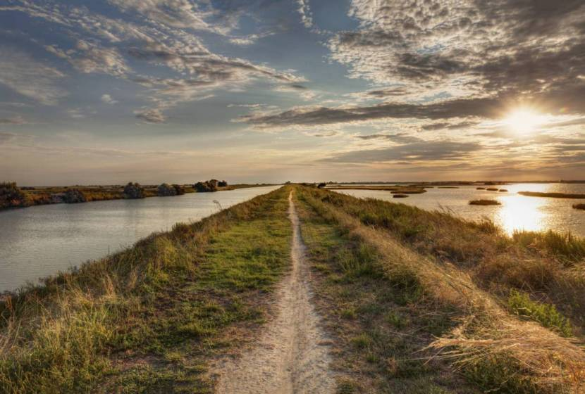
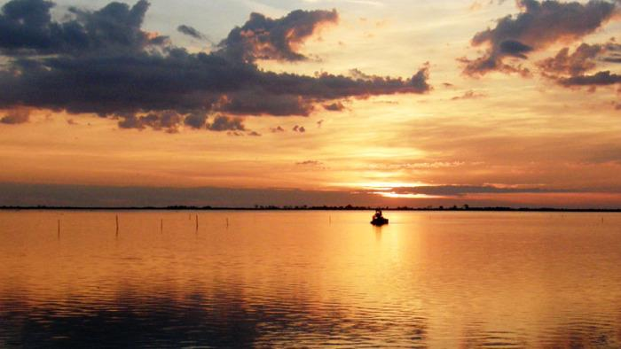
Le Pô

Slide 12
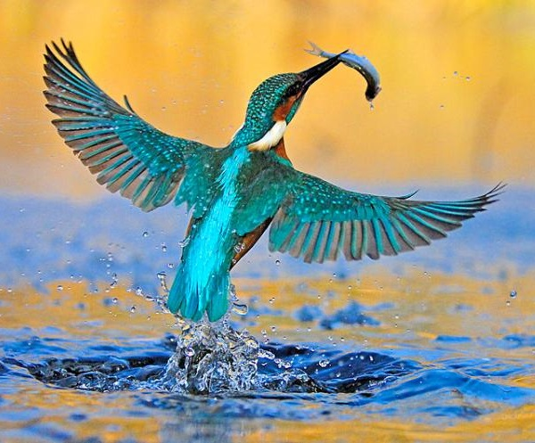
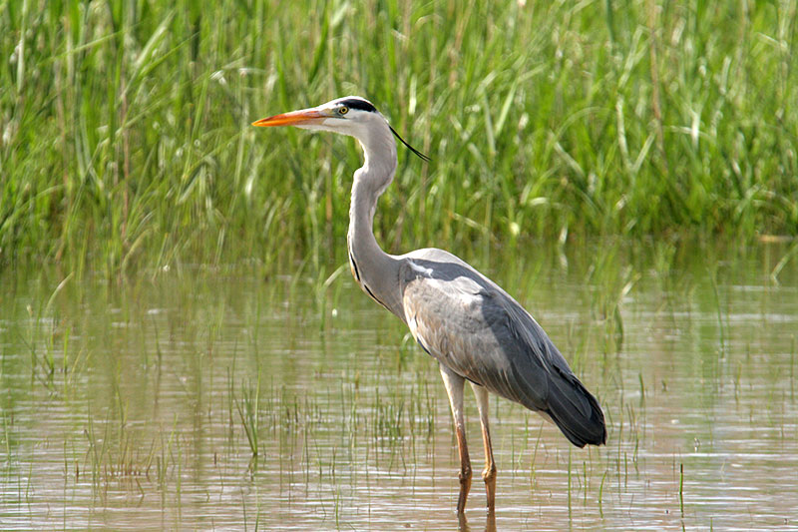
les volailles du Pô

Slide 13
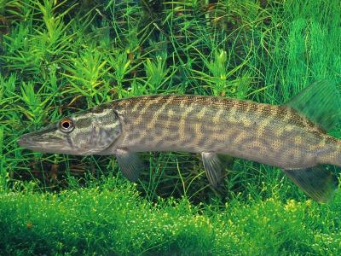
Les poissons du Pô

Slide 14
le delta du Pô

Slide 15
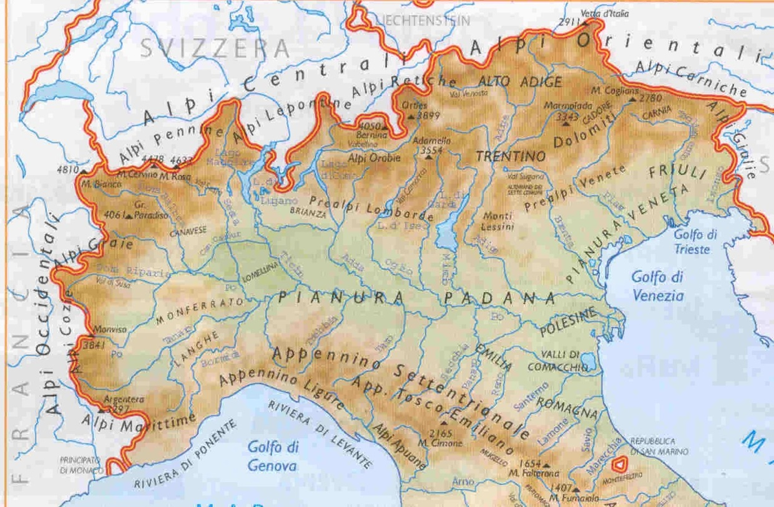
Les fleuves du Nord-Est

Slide 16
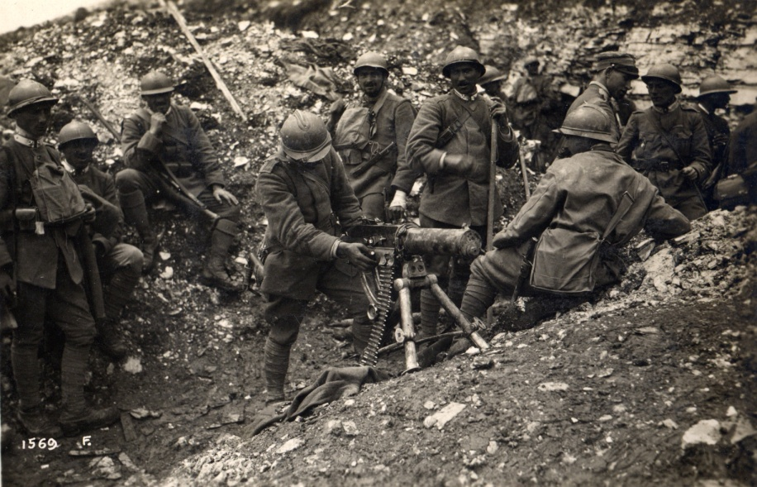
ISONZO
Sa source se situe en Slovénie dans la vallée de Trenta dans les Alpes Juliennes
Il traverse la frontière avec l'Italie, traverse la localité de Gorizia et termine sa course dans la mer Adriatique.
Après l'entrée en guerre de l'Italie lors de la Première Guerre mondiale, la vallée de l'Isonzo fut le théâtre de nombreux combats, nommés Douze batailles de l'Isonzo.
Le poète Giuseppe Ungaretti a écrit de nombreux poèmes sur ce fleuve.
Questo è l’Isonzo E qui meglio Mi sono riconosciuto Una docile fibra Dell’universo

Slide 17
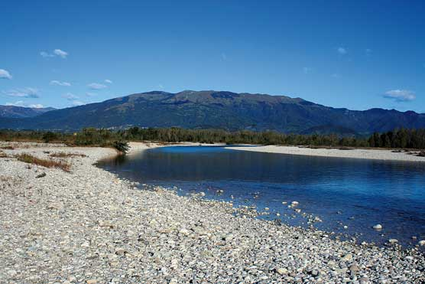
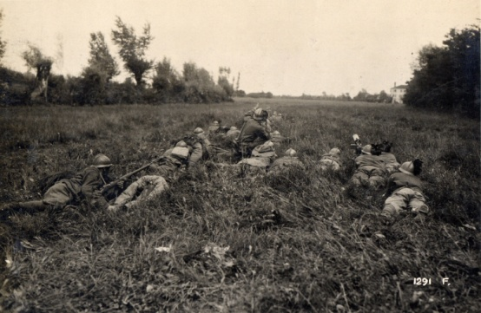
PIAVE
Le Piave est un fleuve qui coule en Vénétie, dans le nord-est de l'Italie.
Il prend sa source à 2 037 m d'altitude, dans les Alpes orientales.
Le fleuve Piave est considéré comme sacré pour la patrie, en vertu des évènements historiques qui s’y sont déroulés pendant la Première Guerre mondiale.
La partie méridionale du cours du Piave devient une ligne stratégique importante en novembre 1917 à la suite de la défaite italienne de Caporetto. Après le passage sur la rive droite du reste de l’armée italienne et la destruction des ponts, le fleuve devient la ligne de défense contre les Autrichiens et Allemands qui, malgré diverses tentatives, ne réussiront pas à traverser le fleuve. La difficulté pour traverser était due aussi à la période d’inondation du fleuve en raison de fortes pluies. La ligne résista jusqu’en octobre 1918 quand, à la suite de la bataille de Vittorio Veneto, les adversaires furent repoussés et contraints à l'armistice.
La victoire des Italiens signa la fin de l'armée austro-hongroise, et indirectement celle de l'empire des Habsbourgs.

Slide 18
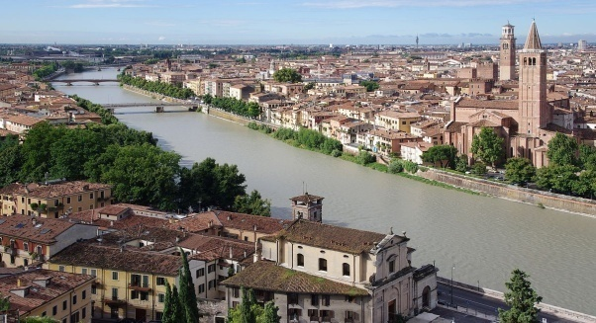
ADIGE
Les régions traversées par l’Adige sont, du point de vue touristique, parmi les plus belles et variées d’Italie.
Les sites en montagne, avec sa faune et sa flore, sont à visiter (Haut Adige, Bolzano, Merano, Lavis, Mezzocorona, Trente) ; aussi bien que les sites chargés d’histoire comme Vérone, que l'Adige traverse, ou non loin comme Mantoue, Padoue et Venise.

Slide 19
BRENTA
La Brenta est un fleuve du Nord de l'Italie. Elle prend sa source près du lac de Levico et du lac de Caldonazzo, dans la province du Trentin. Elle coule dans la vallée de la Valsugana, traverse la ville de Bassano del Grappa, dans la province de Vicence, arrose les plaines de la Vénétiepour finalement se jeter dans la mer Adriatique, près de la commune de Chioggia, au sud de la lagune de Venise. Sa longueur est d'environ 160 km.

Slide 20
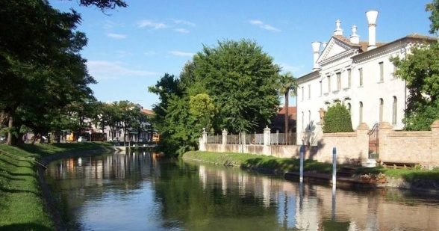
Au Moyen Âge le contrôle des parcours fluviaux était fondamental. Pour ce motif la Brenta fut l’objet principal de la bataille entre les cités de Padoue et de Venise parce que, à cause du delta du fleuve, les territoires sous contrôle de la Sérénissime n’étaient pas bien définis et acceptés.
Au xv^{e} siècle, afin d’assurer leur assise sur la péninsule italienne, les vénitiens partirent à la conquête de la terre ferme et ils font construire des résidences secondaires, entre la ferme et le palais, inspirées des beaux palais du Grand Canal de Venise.
Ils firent appel à l’architecte Andrea Palladio de Padoue.
Aujourd’hui, ces villas, palais et autres édifices sont inscrits au patrimoine de l’UNESCO,

Slide 21
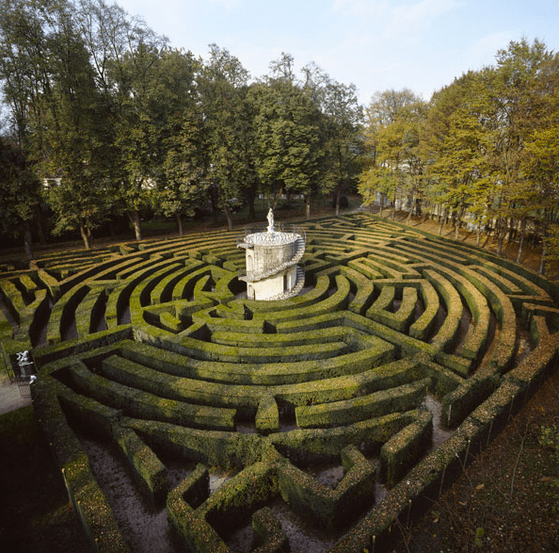
VILLA PISANI

Slide 22
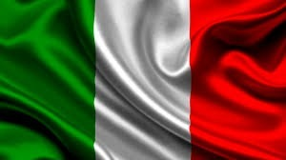
VENISE
.

Slide 23
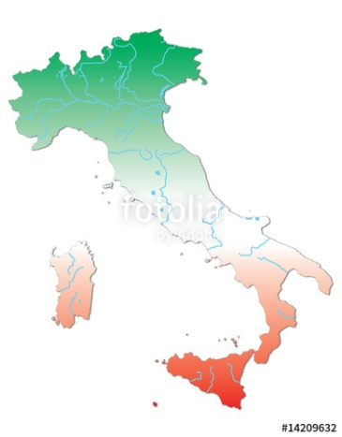
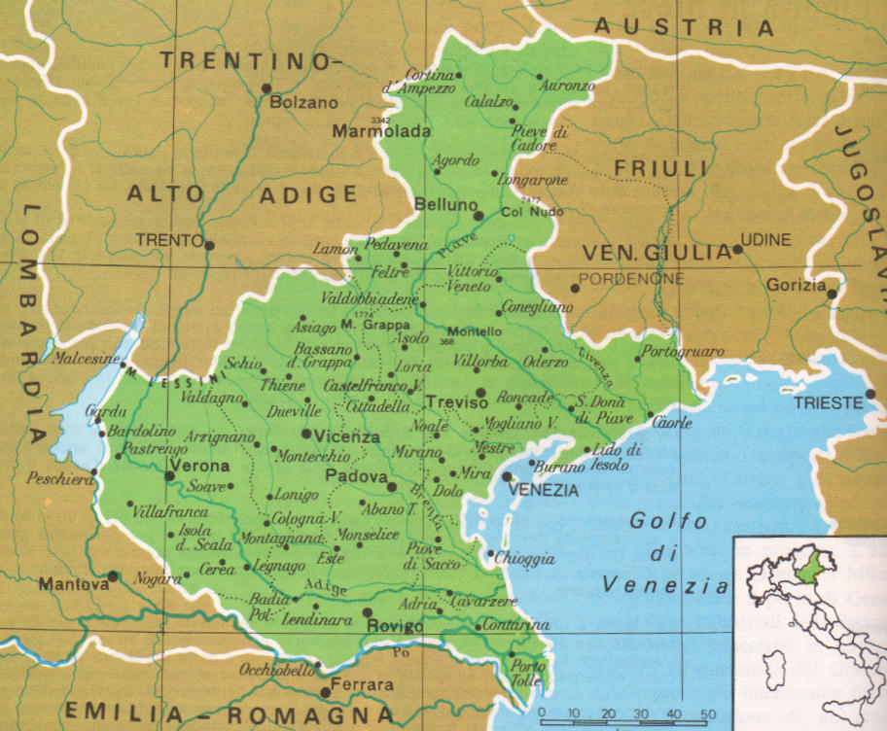
ITALIE, VENETIE, VENISE

Slide 24
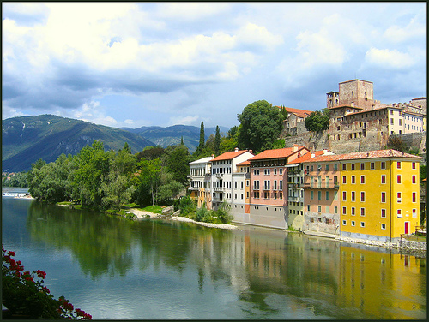
LA RIVIERA DEL BRENTA
RUMENO:
Riviera del Brenta este un râu din Veneția.
Acest râu trece în apropierea țării noastre.
Pe malurile râului sunt vile și câmpuri frumoase.
Acest râu intră în Veneția
SVEDESE:
Riviera del Brenta är en flod i Veneto-regionen.
Denna flod passerar nära vårt land.
På flodens sidor finns villaer och underbara fält.
Denna flod rinner in i Venedig
-
FRANCESE:
La Riviera del Brenta est une rivière de la Vénétie.
Cette rivière passe près de notre pays.
Sur les rives de la rivière se trouvent des villas et des champs magnifiques.
Cette rivière se jette dans Venise
ITALIANO:
La riviera del Brenta è una zona che si estende lungo il naviglio del Brenta.
Questo fiume passa anche vicino al nostro paese.
Ai fianchi del fiume sono presenti delle ville e dei campi meravigliosi.
Questo fiume sfocia a Venezia
INGLESE:
The Riviera del Brenta is a river of the Veneto region.
This river passes close to our country.
On the sides of the river there are villas and wonderful fields.
This river flows into Venice

Slide 25
Notre village Grantorto
Grantorto est une commune de la province de Padoue dans la région Vénétie.

Slide 26
L’importance de la Brenta dans notre histoire: Le port des radeaux
Une fois le bois arrivait dans le port des radeaux, le long de la rivière Brenta.
Maintenant, la zone du port est occupée par des terres cultivées, mais le bord est encore clairement visible.

Slide 27
Les radeaux étaient les "taje" (fûts de bois) venant de la montagne, attachés ensemble pour prendre la forme d'un radeau.
Au-dessus d'eux, les zatterers arrangaient la tente et ils y mangaient pendant le voyage sur la rivière Brenta.

Slide 28
Une fois arrivés au port, les radeaux achetés étaient transportés à la scierie locale avec le "Carrimatti" qui étaient des wagons spéciaux sans fond, avec deux roues et avec deux bras pour soutenir le Taje.
Voici une photo de l'époque.

Slide 29
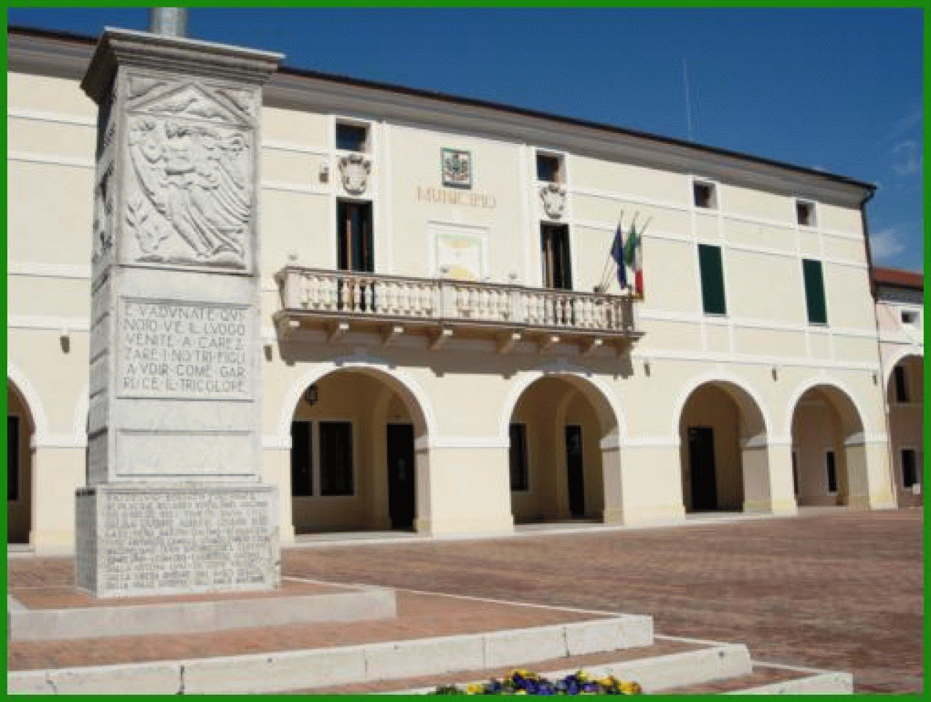
NOTRE VILLAGE GAZZO

Slide 30
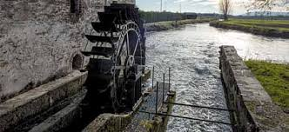
Gazzo est une commune italienne de la province de Padoue dans la région Vénétie, les fleuves qui l’attraversent sont: Ceresone, Armedola et Poina.

Slide 31
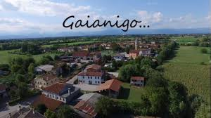
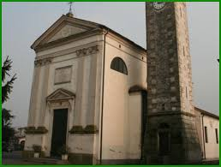
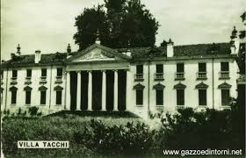
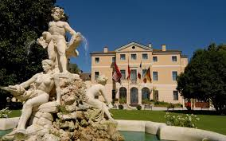
La commune de Gazzo comprend quatre petits villages: Grossa, Gaianigo, Grantortino et Villalta.
GROSSA
GRANTORTINO
VILLALTA

Slide 32
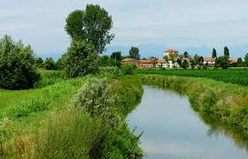
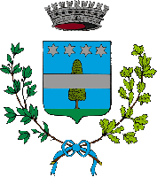
GAZZO et son fossé d'irrigation
Roggia: canal artificiel de faible débit utilisé pour l'irrigation et l'alimentation de moulins ou de petites centrales.
Sur le territoire de Gazzo, il existe de nombreux fossés d'irrigation.

Slide 33
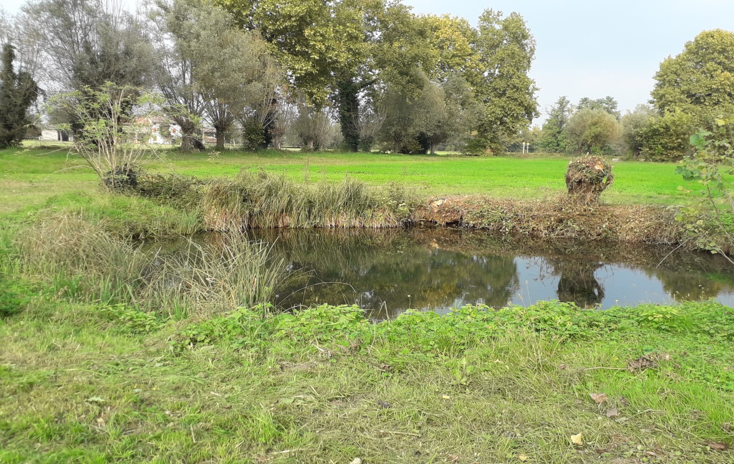
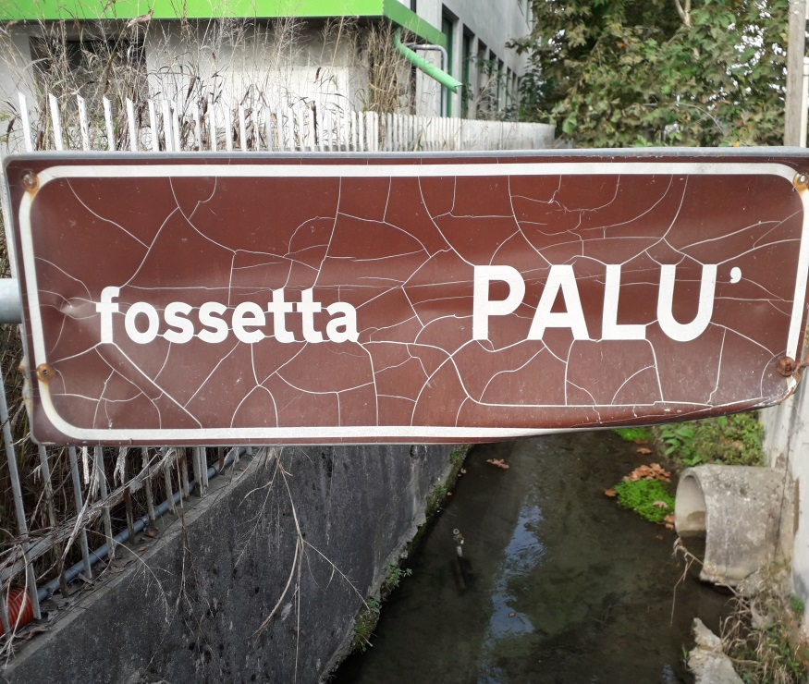
Roggia Palù et sa légende Ce canal prend sa source dans la commune de Gazzo. Son histoire raconte qu’il existait jadis une petite église à cet endroit. Un jour, une dame a frappé à la porte et le curé de la paroisse les a ouvertes. Elle lui a dit qu'elle voulait bénir le chat mais il a dit non et bientôt l'église s'est effondrée et aujourd'hui il y a une résurgence.

Slide 34
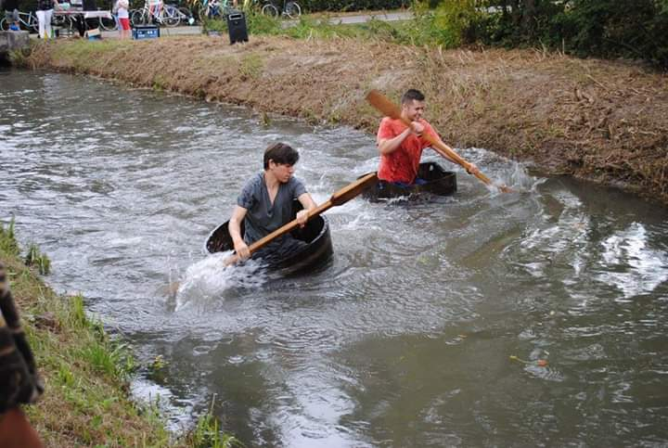
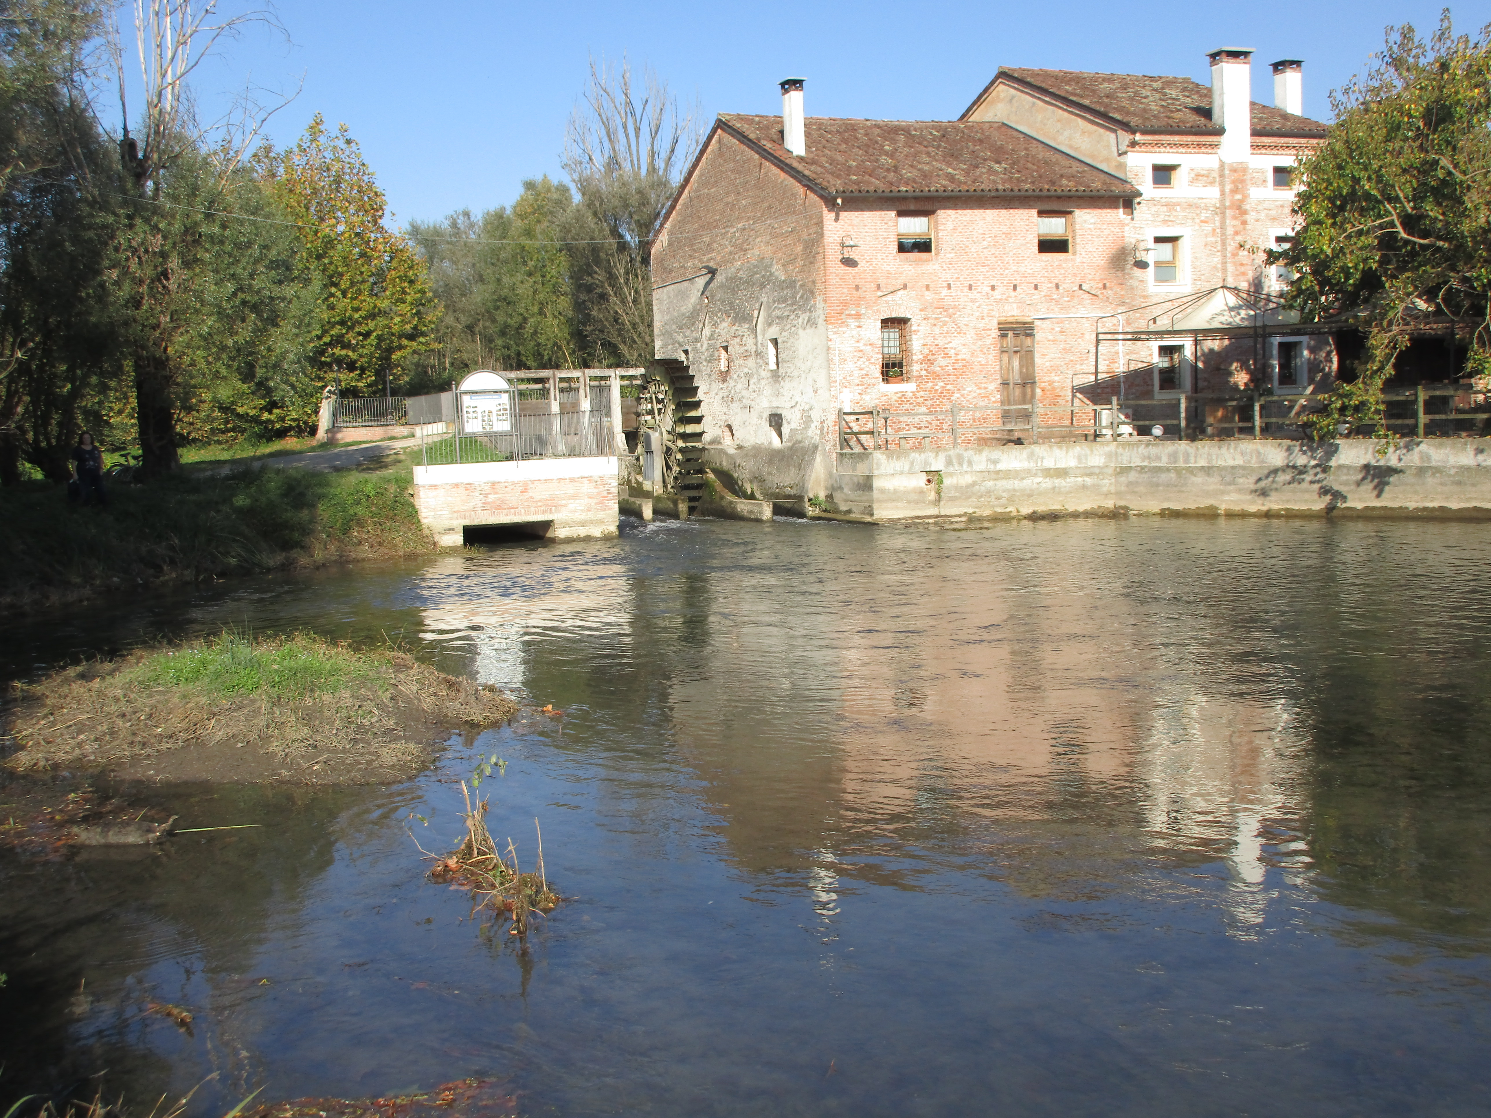
Un peu de curiosité
Concours traditionnel organisé lors de la foire de Valproto: "gara dei mestei".
Il consiste à parcourir environ deux cents mètres du canal de Moneghina à l'aide d'un bateau à rames.
Ancien moulin Caretta aujourd’hui c’est un reastaurant “Le Macine”

Slide 35
OR BLEU, FONDS NOIRS
La priorité du projet est la mise en valeur de la dimension sociale et éducative du patrimoine culturel européen.
Cette priorité s'incarne à travers divers objectifs concrets: 1. Ouvrir le collège à d’autres cultures 2. Découvrir le patrimoine naturel européen
3. Faire découvrir le patrimoine naturel national à nos partenaires européens 4. Travailler sur la thématique de l’eau de manière interdisciplinaire et intégrée 5. Favoriser le travail en équipe au niveau national (au niveau du collège) et au niveau transnational (avec les partenaires européens) 6. Participer à des échanges scolaires, ce qui favorisera l’ouverture d’esprit, la connaissance de soi- même et des autres, et la pratique des langues étrangères (le français et l’anglais) 7. Éduquer les élèves dans le respect de la nature, de la biodiversité et du patrimoine naturel
Les classes du collège I.C. GRANTORTO

Slide 36
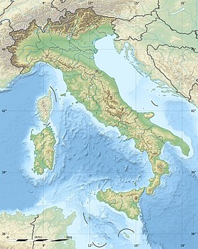
MERCI DE VOTRE ATTENTION!
Nous vous attendons
en Italie
du 10 au 15 février
à bientôt!

